Slide 1
Швидке сортування або quick sort
Підготував Броварський Артем. Група КМ-21

Slide 2
Що ж таке метод швидкого сортування?
Швидке сортування - важливий алгоритм сортування, заснований на методі декомпозиції (або іншими словами “Розділяй і володарюй”. Він працює таким чином, що спочатку вибирається опорний елемент (pivot) з масиву, потім всі елементи менші за нього розташовуються перед ним, а всі більші за нього - після нього. Таким чином, опорний елемент стає на своє місце. Після цього алгоритм рекурсивно застосовується до двох підмасивів, які знаходяться ліворуч та праворуч від опорного елементу. Цей процес повторюється доти, поки всі елементи не будуть розташовані в правильному порядку

Slide 3
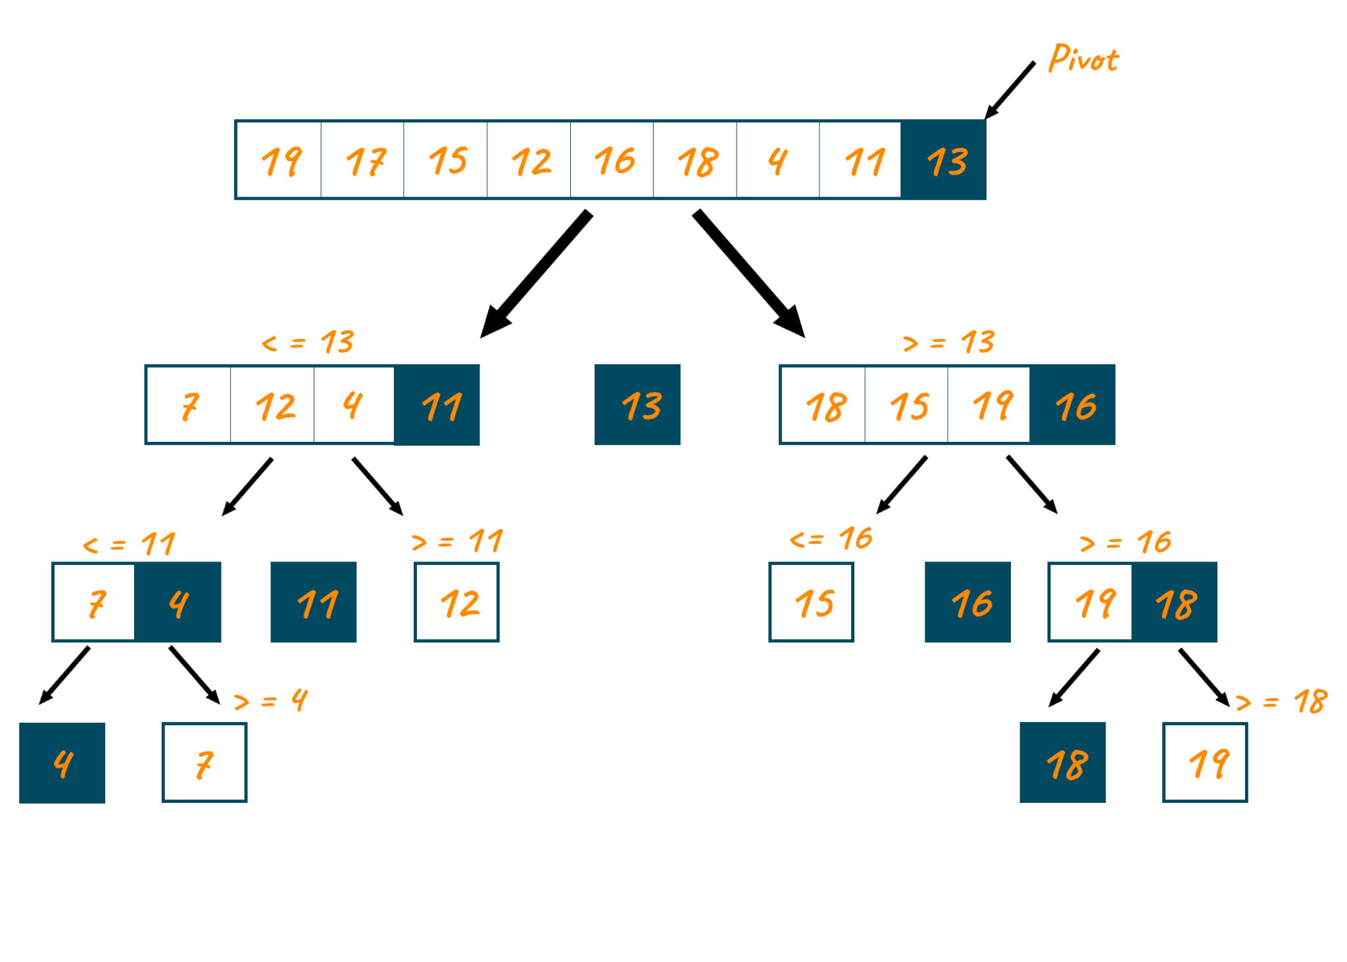

Slide 4
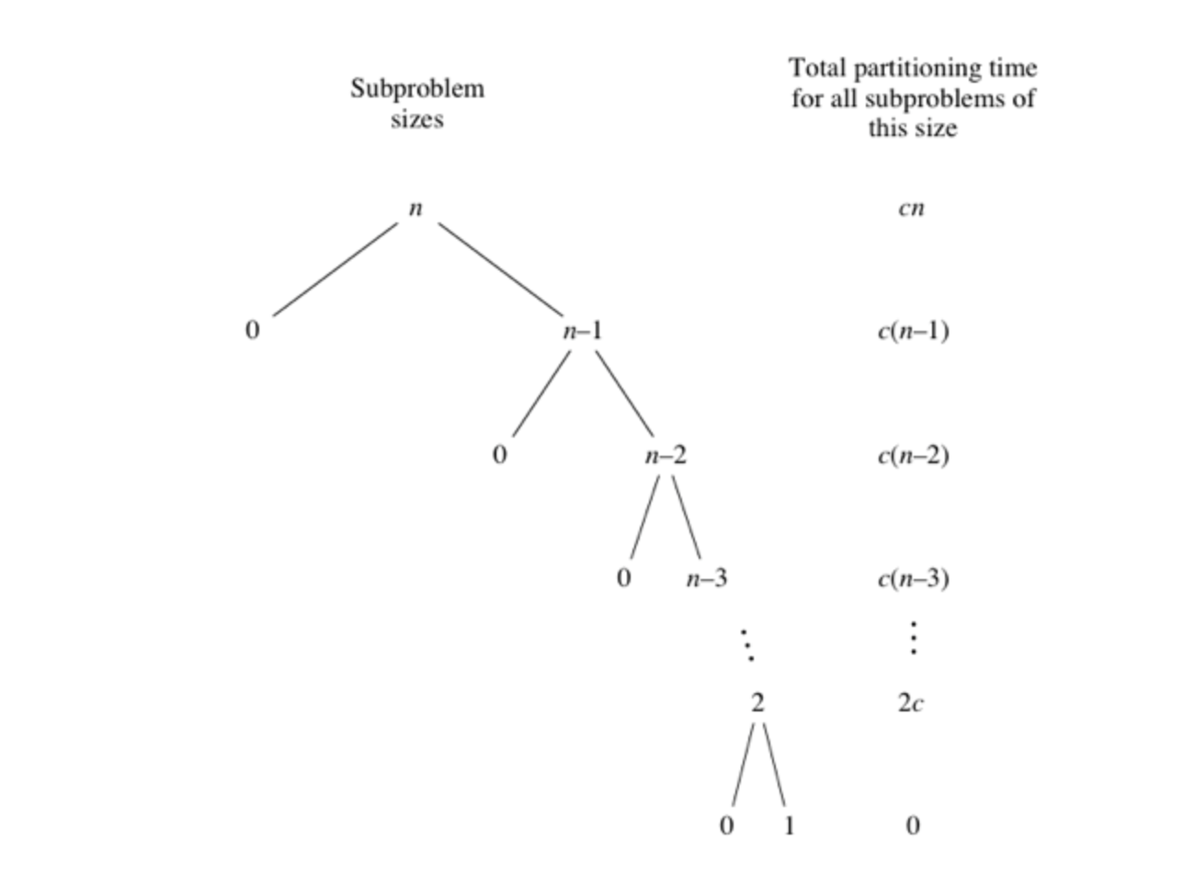

Часова складність алгоритму
У найгіршому випадку, коли під час кожного рекурсивного виклику масив не розділяється на дві рівні частини, а розділяється на один елемент та n-1 елементів, складність алгоритму швидкого сортування буде дорівнювати O(n^2).. Даний випадок може виникати коли за опорний елемент вибирається або найбільший елемент масиву або найменший. Також таку ефективність цей алгоритм демонструє, коли в нас масив вже відсортований

Slide 5

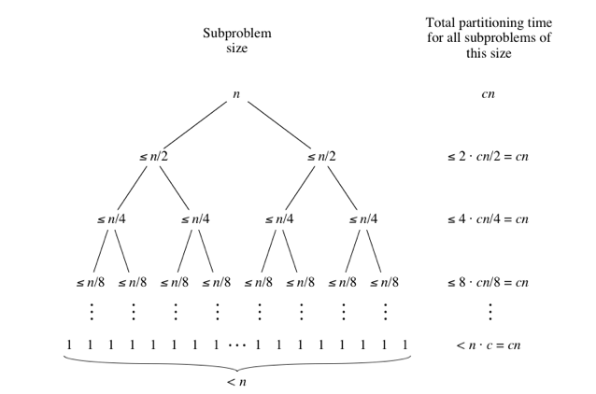
Найкращий випадок реалізується коли розділення всіх відповідних підмасивів реалізується посередині, тоді маємо таке рекурентне співвідношння:
Згідно з основною теоремою

Slide 6

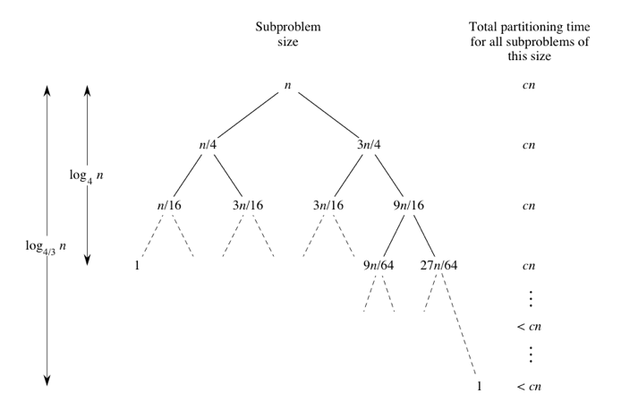
Середнє значення ми отримаємо таке:

Slide 7
Через свою популярність метод швидкого сортування набув великої варіативності. Наприклад:
Рандомізоване швидке сортування - замість фіксованої позиції останнього елемента в якості опорного, використовується випадково обраний елемент. Це дозволяє уникнути гірких випадків, коли масив вже відсортований або майже відсортований, що знижує ймовірність найгіршого випадку.
Ітеративне швидке сортування - використовує цикл замість рекурсії для розбиття масиву на менші частини. Це дозволяє уникнути переповнення стеку великими масивами та зменшити витрати на створення та знищення стеку в рекурсивному варіанті.
Швидке сортування з вибором медіани - замість використання одного елемента як опорного, використовується медіана трьох елементів (першого, середнього та останнього) для поліпшення ефективності в найгіршому випадку

Slide 8
